Slide 1
Az elvándorlás gazdasági okai és következményei az utolsó 200 évben
Dr. Kaposi Zoltán DSc.
egyetemi tanár

Slide 2
A modernizáció és a demográfiai átmenet
Az iparosodás előtti társadalmaknak is volt jelentős földrajzi mobilitás
1740 után: gyorsuló népességnövekedés
Következményei:
- a népesség eloszlásának változása
- az állami gazdaságpolitika átalakulása, új állami feladatok megjelenése (öregek, szegények, oktatás, egészségügy)
- gyors urbanizáció, kis és nagyvárosok
- mg-i és ipari termékek iránti igények növekedése
- a közgazdaságtudomány megjelenése, a termelékenység növelésnek szükségessége (Smith, Malthus, Ricardo)

Slide 3
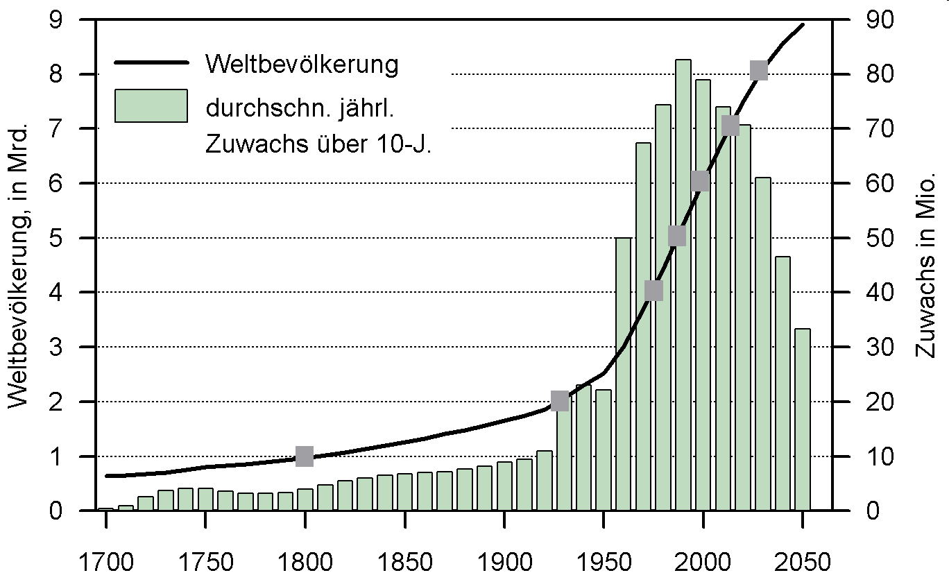
A világ népességének növekedése

Slide 5
Migrációs folyamatok Magyarországon (1700-1850)
18. sz.: jelentős tömegű vándorlás; szervezett és spontán betelepedés
1. Befelé irányuló mobilitás; nemzetiségi beáramlás
- Sokféle munkakultúra került egymás mellé
A gazdaság munkaerőbázisa szélesedett, új szakmák, mesterségek megjelenése
Nyugati gazdasági szakirodalom terjedése (A. Thaer)
2. Kifelé irányuló mobilitás:
- Iparosok vándorlása, információszerzés, szakmatanulás
- Arisztokrata utazók, a polgárosodás mintáinak közvetítése; nyugati életmód átvétele, adaptálása (végletek: Batthyány Gusztáv és Széchenyi István)
- Értelmiségképzés: német egyetemek szerepe; hazatérés, hasznosítás

Slide 6
Vállalkozók bevándorlása Magyarországra
Mo. főleg befogadó ország volt
1. Osztrák és német iparos és kereskedő réteg beköltözése (német munkakultúra; takarékos életmód; felhalmozás; beruházások; városirányítás, nyelv)
2. Örmény, görög vállalkozók; keresk., pénzügyek
3. Zsidó vállalkozók beköltözése:
- Főleg 1840 után (Ny-ról: 40-50 00 fő; kezdetben csak keresk., pénzkölcsönzés; később ipar, szabadúszó értelmiségi pályák, oktatás, műszaki pályák)
- Részleges betagolódás és asszimiláció; intoleráns fogadó közeg; antiszemitizmus; pogromok
- Jelentős mobilitást képviselő csoport, kifelé, befelé

Slide 7
A kvalifikált munkaerő-vándorlás 1850-1945 között
Több szintje van a folyamatnak:
1. Német és francia ipari vállalkozók Anglia felé; közös vállalatok
2. Ipari és keresk-i értelmiség az USA felé (tömegek, írek stb.)
3. KE: Németország a nagy egyetemeivel vonzó célpont
4. Fordított irány: német, svájci és osztrák vállalkozók és szakmunkások Mo. felé áramlása; Budapest mint tudományos központ kialakulása
5. OMM: multikulturális rendszer; közös vállalatok munkaerő-szükséglete; közös piac; egyetemi oktatás
6. 1930-as évek: zsidóüldözés, Közép-Európából az USA felé (természettudományok; művészet, bölcsészet stb.)

Slide 8
Elvándorlási hullámok Magyarországról (1945-90)
Globálisan már 1914, de főleg 1945 után csillapodott a kivándorlási kedv, szabályozottá vált a befogadás
Mo.: 1945 után új hatalmi és politikai modell; a régi elit menekülése
Köv: néhány ágazat leépülése, szakképzett munkaerő hiánya, gazdasági téren a szakemberpótlás nehézkessége
1956-ban a trad. rétegek nagy számban távoztak; a polgári életeszmény fenntartása kérdésessé vált
1972 után: az ellenzéki (reform)értelmiség távozása
1980-as években: szakmai alapú vándorlás nyugat felé.

Slide 9
Munkaerő-mobilitás a rendszerváltás utáni időkben
1990 után: piacgazdaság; új életideálok; egyéni karrierlehetőségek; nyelvtudás; EU munkaerőpiacának nyitása.
Felgyorsult a nemzetközi és hazai elvándorlás; 2004-2007 között éves szinten 324 ezer lengyel, 202 ezer szlovák, 82 ezer bolgár, 27 ezer magyar keresett munkát külföldön.
Gazdasági okok: jobb fizetés és megélhetés; minőségi munkakörülmények ; megbecsültség; gyerektanítás lehetősége; külső rokonsági szálak felélesztése; tanulás.
Kényszerítő hazai helyzet hatásai (munkanélküliség; etnikai konfliktusok; fiatalkori kalandok stb.).
Kiszélesedett a szakmakör; szakmanélküliek is nagy tömegben mennek nyugatra.

Slide 10
Az elvándorlás következményei
Egyes szakmákban hosszú távon jelentős szakemberhiány (orvosok, autóipari dolgozók, informatikusok, mérnökök)
Külső munkaerőimport szükségessége (Lo.: ukrán idénymunkások; Szlo.: autógyárakban keletiek stb.)
A kibocsátó országokban munkaerőhiány; helybetöltés alacsony képzettségűekkel, bérszint csökkenése, versenyhátrányok
Az állami oktatási kiadások „részben feleslegesek”
Társadalmi hatások (válások, csonka családok, gyereknevelés nehézségei, rokonsági kapcsolatok lazulása)
Hazatelepülési programok létrehozása (MTA); fiatal tudósjelöltek elvándorlásának befolyásolása

